Slide 1
Da: Il Mondo della ricerca Qualitativa
L’uso dei documenti

Slide 2
I documenti
Nel corso della vita e nello svolgimento delle loro attività gli individui, i gruppi e le istituzioni producono un insieme di materiali molto differenziati tra loro che prendo il nome di documenti.
1° distinzione:
  Documenti segnici: testi, immagini, filmati, creati con lo scopo di trasmettere un messaggio diretto (lettere, articoli, sentenze, foto, diari, programmi tv, tavole statistiche, etc.).
  Documenti non segnici: sono manufatti prodotti per finalità diverse dalla comunicazione ma che informano in maniera indiretta rispetto a referenti altri (edifici, abiti, macchinari, accessori, etc.)

Slide 3
La lettura dei documenti
Mediante un uso appropriato dei documenti il ricercatore può trarre informazioni su un segmento della realtà sociale veicolato da chi li produce e da chi li commissiona. I documenti servono al ricercatore per cogliere il modo in cui i soggetti interpretano e raffigurano la propria esperienza ed il modo in cui vivono.
I documenti non dicono necessariamente la verità ma raccontano la loro particolare verità, la loro versione dei fatti indagati poiché non sono altro che prodotti sociali e pertanto produzioni non neutre soggette alle influenze del contesto ed alla soggettività di chi le produce, commissiona o utilizza.

Slide 4
Caratteristiche dei documenti
Sono prodotti per finalità diverse dalla ricerca sociale.
Filtrano determinate soggettività e risentono dell’influenza contestuale.
Non sono reattivi.
Derivano da tecniche di raccolta non intrusive e quindi da osservazione non partecipante, analisi delle modifiche contestuali, analisi delle tracce.
Anche in assenza del ricercatore chi produce un documento tende a dare una particolare rappresentazione di sé , degli altri e del contesto.
Forte influenza del ricercatore nelle fasi di scelta, selezione, raccolta ed analisi.

Slide 5
Cenni storici
L’analisi documentaria non è mai stata abbandonata soprattutto se considerata in combinazione con altre tecniche di ricerca cui viene integrata per ridurne i limiti e svilupparne le potenzialità.
Prima ricerca incentrata sull’utilizzo dei documenti :
  Il contadino polacco in Europa ed in America di Thomas e Znaniecki del 1918-20 sul cambiamento dei modi di vita e dei modelli di valore delle famiglie coinvolte dalla migrazione.
Critiche:
  raccolta, scelta e verifica del materiale,
  modo in cui viene analizzato.

Slide 6
Conseguenze
Anni ’40: declino dell’uso dei documenti nella ricerca sociale con crescente interesse per i metodi di interrogazione (intervista) ed osservazione (partecipata) diretta.
L’analisi documentaria diviene un modo per raccogliere dati di sfondo.
Anni ‘70:intervista qualitativa e questionario quantitativo divengono i due modelli di ricerca prevalenti. L’uso dei documenti divenne terreno fertile per l’analisi storica.

Slide 7
Tipi di documenti: i continuum di caratteristiche
Pubblici Privati
Formali Informali
Pubblicati Non pubblicati
Anonimi Autografi
Riguardanti fatti Riguardanti credenze
Da diffondere Da non diffondere
Digitali Cartacei
Segnici Non segnici
Visuali Non visuali

Slide 8
I raggruppamenti: i documenti istituzionali
Sono l’insieme dei materiali prodotti da gruppi ed istituzioni nell’esercizio delle loro attività veicolando contenuti assai diversi tra loro per la diversità degli aspetti cui le attività considerate si riferiscono.
Peculiarità:
  sono preposti a dare una visone ufficiale della realtà seppure non risultano produzioni neutre ed imparziali.
Domanda conoscitiva del ricercatore:
  versione ufficiale dei fatti data da istituzioni e gruppi.
Esempi di forme:
  regolamenti, verbali, registri, bilanci, sentenze, leggi, discorsi.
Esempi di produttori:
  Stati nazione, partiti, scuola, organizzazioni del lavoro, etc.

Slide 9
I documenti personali
Sono l’insieme di testi o immagini prodotte in prima persona dagli individui per fini privati e riflettono come contenuto l’esperienza vissuta dall’autore mediato dalla relazione con l’eventuale destinatario.
Peculiarità:
  compilati in prima persona dagli individui per fini privati.
Domanda conoscitiva del ricercatore:
  scorgere l’interpretazione data dai soggetti alla propria esperienza e la visone che ne vogliono trasmettere.
Esempi di forme:
  lettere, note, appunti, memorie, messaggi, cartoline, foto e video di famiglia, diari, autobiografie, etc.

Slide 10
I documenti mediatici
Sono l’insieme di messaggi in forma di parole, testi o immagini inviati simultaneamente da una fonte ad un ampio numero di persone che li ricevono in tempo reale attraverso la mediazione di particolari tecniche sia nel senso di comunicazione ad una sola direzione sia nel senso di comunicazione interattiva.
Possono contenere:
  informazioni, intrattenimento, pubblicità.
Peculiarità:
  prodotti da una fonte per raggiungere un pubblico vasto.
Domanda conoscitiva del ricercatore:
  particolare visione della società proposta dagli autori al loro pubblico in bilico tra modelli diffusi o che si diffonderanno.
Distinzioni in base al canale di mediazione della comunicazione:
  stampa, radio, cinema, televisione, internet e nuove tecnologie.

Slide 11
I documenti della cultura
Sono l’insieme delle manifestazioni artistiche e dei prodotti della cultura popolare che riflettono idee, gusti, visioni del mondo, della società in cui sono prodotti.
Domanda conoscitiva del ricercatore:
  quali contenuti sono veicolati, sotto quale forma sono rappresentati, cosa è presente e come viene raffigurato, quale messaggio si trasmette.
Esempi di manifestazioni artistiche:
  opere letterarie, visuali, plastiche, di tipo performativo.
Esempi di prodotti della cultura popolare:
  prodotti della specifica cultura sottoforma di musica, canti, artefatti e manufatti.

Slide 12
I documenti visuali
Sono insiemi di immagini di diverso contenuto creati per fini diversi dalla ricerca sociale, spesso confusi con una visione molto oggettiva della realtà ma non rispecchiano altro che un’interpretazione del mondo fatta da chi li produce.
Domanda conoscitiva del ricercatore:
  cogliere il vissuto dell’autore che egli esprime attraverso il linguaggio visivo attingendo da un repertorio di immagini, norme, valori, comportamenti, del gruppo e della società in cui vive.
Esempi di forme:
  fotografie, dipinti, film, cartelloni pubblicitari, poster, murales.
3 aree metodologiche:
  sociologia con le immagini,
  sociologia delle immagini,
  restituzione.

Slide 13
La raccolta
Questioni relative all’accesso:
  doc istituzionali→esistono archivi?
  Doc provati→contatto diretto, meccanismo premiale o archivi?
Selezione dei documenti:
  quanta parte e quale parte della documentazione è reperibile?
  È originale o copia?
Ha inizio la fase di analisi critica dei documenti:
  la contestualizzazione.

Slide 14
La contestualizzazione
I documenti non devono essere intesi come resoconti oggettivi della realtà ma come prodotti situati che risentono del contesto in cui sono stati creati.
L’interrogazione critica consente di interpretare il contenuto dei documenti alla luce del contesto in cui sono stati prodotti e questa fase trasforma il documento in dato empirico utile alla ricerca sociale.
Bisogna chiarire:
  cosa il documento può dire, a proposito di cosa, a quali domande può rispondere e fino a che punto;
  la natura del materiale, il tipo di documento e l’argomento centrale;
  chi è l’autore, quali i destinatari e quale lo scopo per cui è stato prodotto;
  la qualità del documento in senso di autenticità, credibi8lità, rappresentatività, significato delle fonti documentali.

Slide 15
L’analisi documentale
Due livelli analitici:
  significato letterale o manifesto e significato profondo o latente, ma il messaggio passa attraverso la forma e pertanto si fonde con il contenuto.
Cercare il significato di un documento significa portare alla luce:
  l’effetto che voleva dare l’autore,
  le pratiche ed i valori socialmente accettate,
  le argomentazioni più diffuse,
  i significati culturali,
  le icone culturali.
Due strategie di analisi:
  analisi del contenuto ed analisi strutturale

Slide 16
L’analisi del contenuto di tipo quantitativo
Scompone i documenti in categorie identificate dal ricercatore, è volta alla descrizione del testo o immagine, all’identificazione delle relazioni tra le sue parti ed alla verifica di ipotesi formulate sui fatti comunicativi in essi contenuti. L’insieme dei documenti su cui si lavora deve essere ampio e sottoposto ad analisi statistica. Il testo deve essere codificato nelle diverse porzioni in cui può essere scomposto (parole, concetti, frasi, paragrafi, temi, interi testi) attraverso regole chiare, trasparenti, ripetibili. I documenti sono interrogati per ottenere dati da elaborare statisticamente. Fondamentale l’analisi delle ricorrenze e delle corrispondenze lessicali.

Slide 17
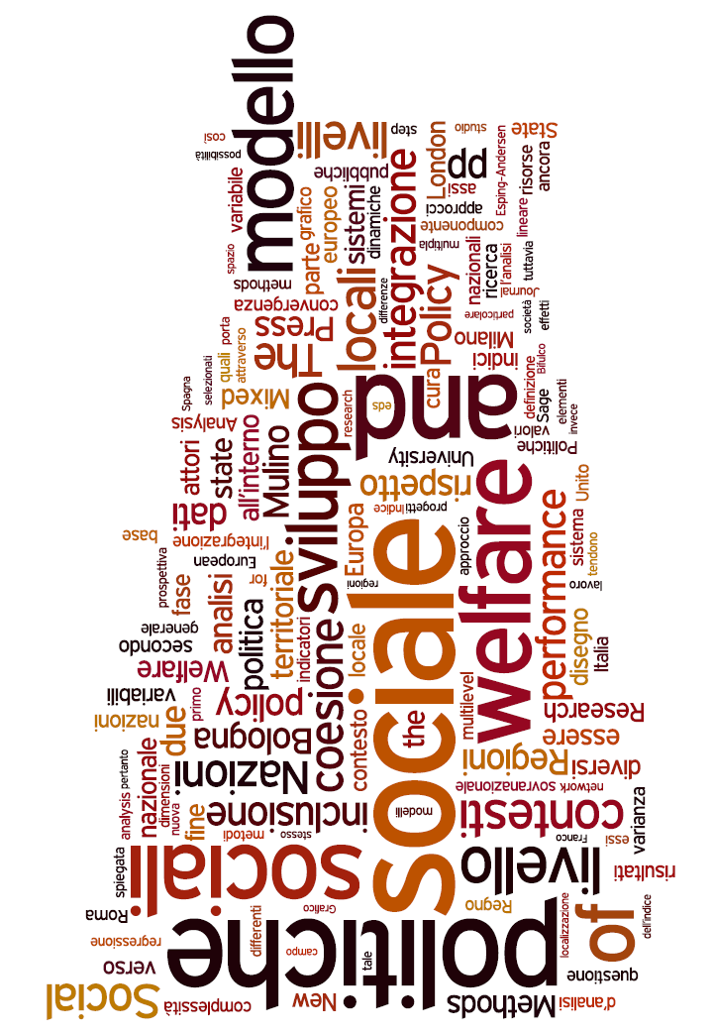
Ricorrenze

Slide 18
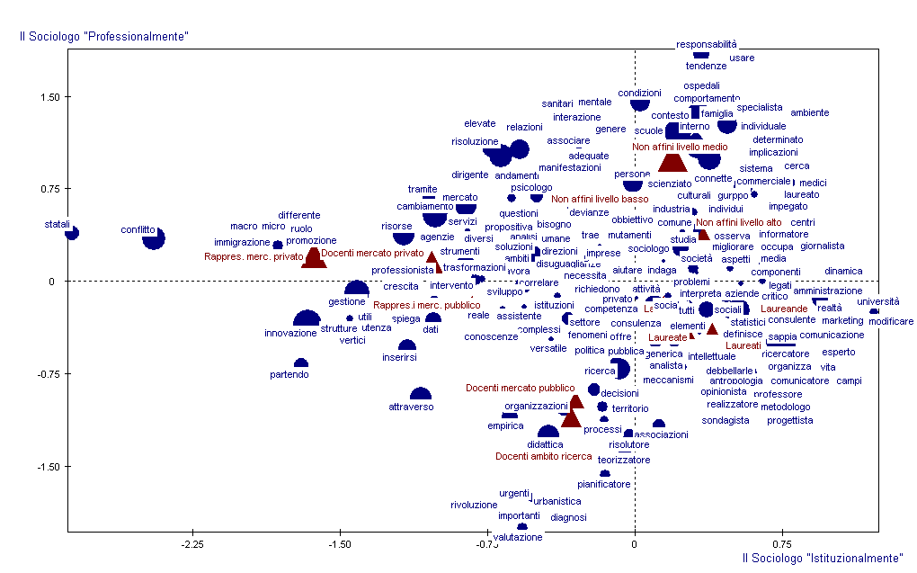
Corrispondenze lessicali

Slide 19
L’analisi del contenuto di tipo qualitativo
Detta anche analisi tematica prevede una lista di temi che esprimano i contenuti del documento per diventare successivamente categorie analitiche da mettere in interconnessione per dar vita a costruzioni teoriche. Le ipotesi non sono formulate a prescindere, il corpus d’analisi non deve essere ampio, i casi devono essere scelti per pertinenza e rilevanza, anche le categorie emergeranno contestualmente all’analisi senza codifiche esclusive. L’obiettivo non è quantificare le ricorrenze ne le corrispondenze ma mettere in luce temi e concetti rilevanti che caratterizzano il documento e riflettono il pensiero dell’autore. I risultati cui si giunge saranno mappe concettuali oppure matrici concettuali.

Slide 20
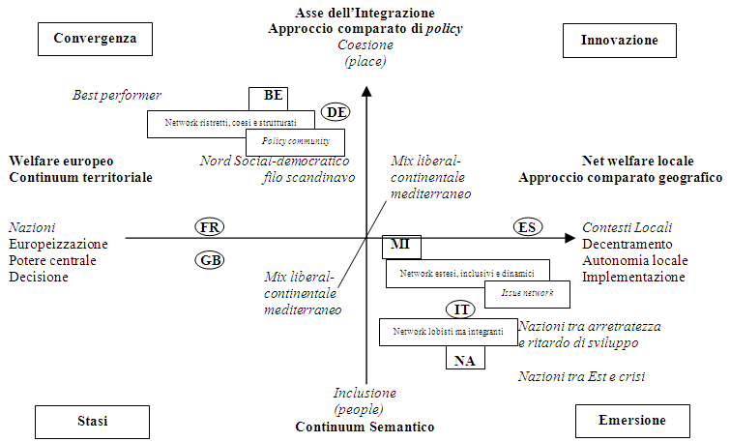
Matrice concettuale

Slide 21
L’analisi strutturale o semiotica
Nasce dalle critiche mosse all’analisi del contenuto che scompone i tesi e ne studia i concetti autonomamente mentre l’analisi strutturale ne recupera la struttura, la cornice entro cui sono inseriti, le interconnessioni ma soprattutto le narrazioni dei segni e del sistema di significato in cui sono inseriti.

Slide 22
I documenti personali e la loro attualità
Documenti personali tradizionali | Documenti personali mediati dalla rete (cade la caratteristica di privatezza) | Documenti personali sollecitati (cadono i caratteri di non intrusività, non reattività e produzione per scopi altri)
Lettere | E-mail | Lettere su richiesta
Carteggi epistolari | Forum | -
Diari | Blog | Diari autocompilati
Autobiografie | Siti personali | Autobiografia sollecitata
Fotografie, video di famiglia | Album online | Immagini a produzione soggettiva
Cambiano le forme di accesso, di selezione, di contestualizzazione (digital divide) ma non l’analisi che acquista un elemento d’indagine in più: la rete.

